Slide 1
Али Аристанов
Github Gist аналог

Slide 2
Gist - это сервис, который позволяет
1) хранить и обмениваться фрагментами кода
2) каждый gist представляет собой репозиторий Git, что означает, что его можно форкать и клонировать.

Slide 3
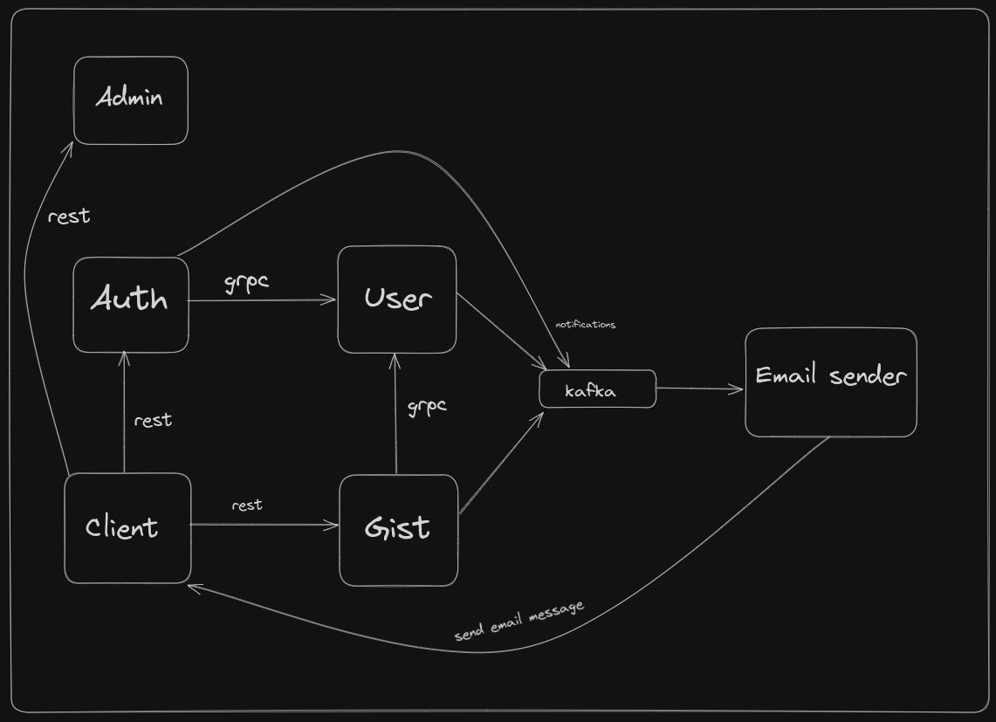

Slide 4
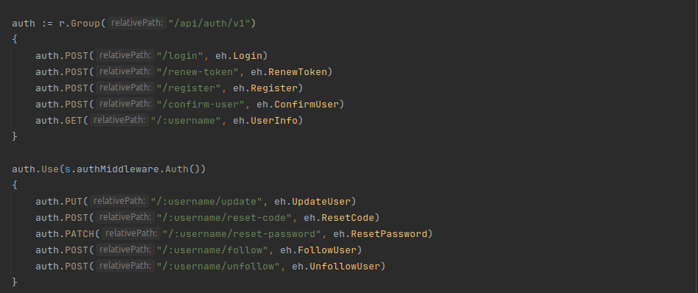
Auth сервис rest взаимодействие (gin)

Slide 5
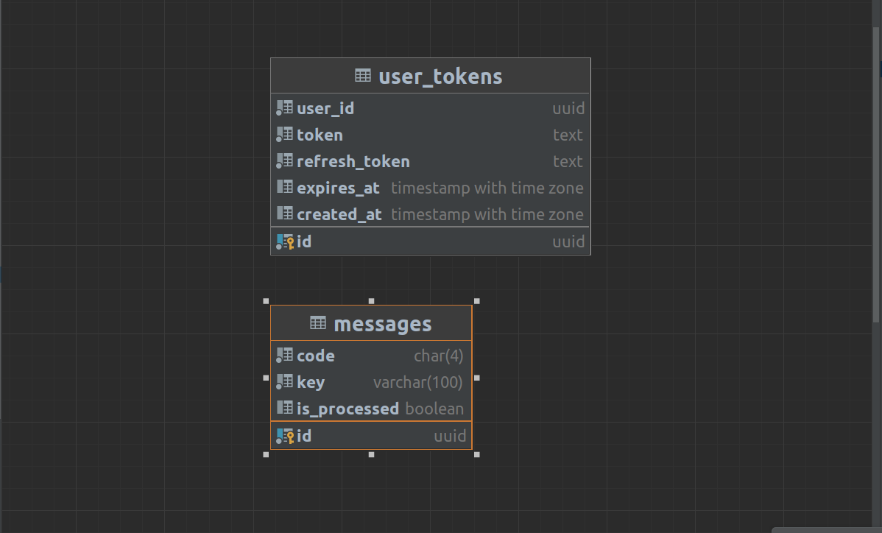

Slide 6
Gist сервис rest взаимодействие (gin)

Slide 7
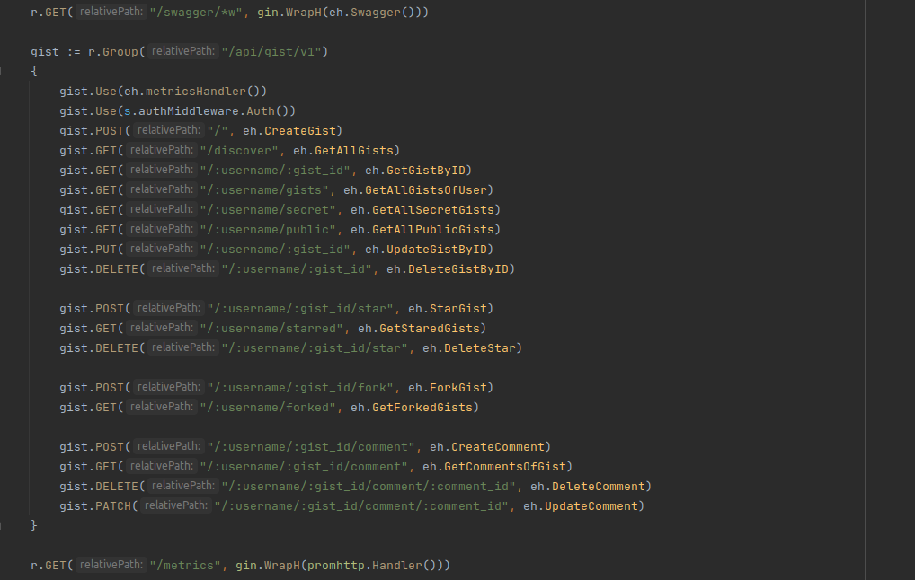
Gist сервис rest взаимодействие (gin)

Slide 8
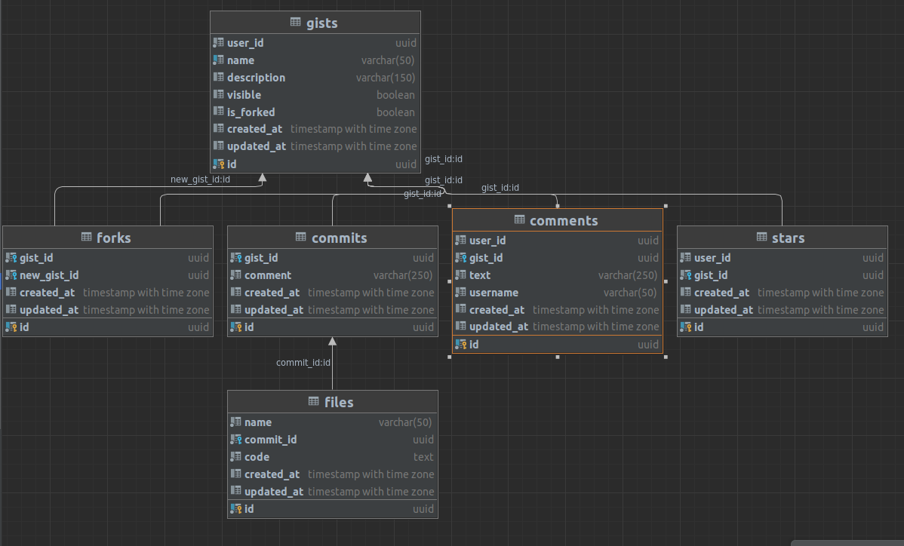

Slide 9
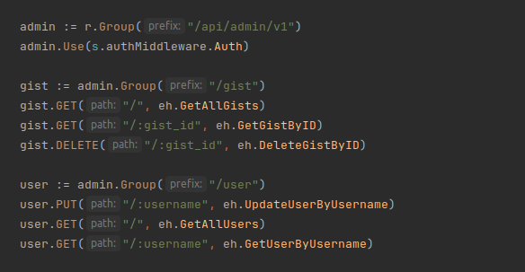
Admin сервис rest взаимодействие (echo)

Slide 10
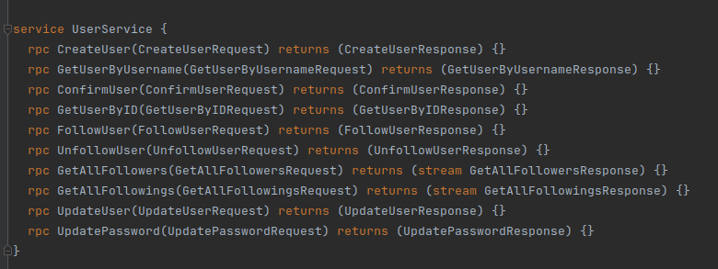
User сервис grpc взаимодействие

Slide 11
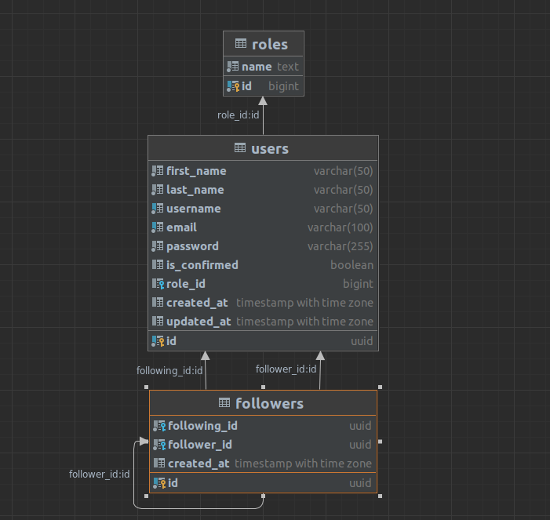

Slide 12
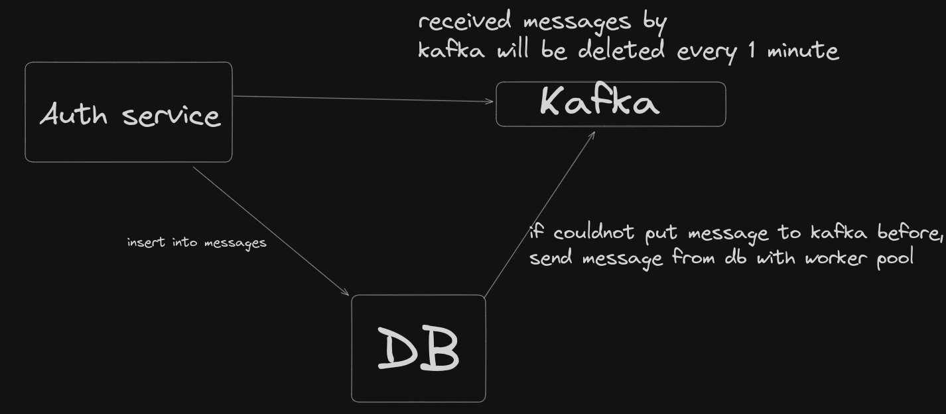
Transactional outbox

Slide 13
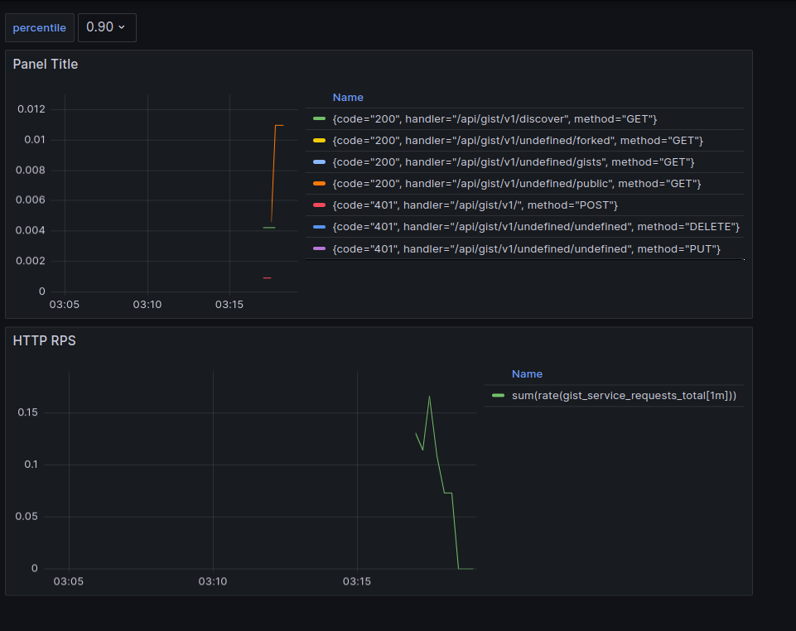
Grafana

